Slide 1

Phân tích thiết kế hệ thống
E – Tourism sử dụng công nghệ Semantic Web và đa agent
Sinh viên: Nguyễn Hồng Hạnh
Lớp: D05HTTT
Giáo viên hướng dẫn: TSKH. Nguyễn Minh Hải

Slide 2

Nội dung
Sử dụng Protégé xây dựng Ontology
Truy vấn và suy diễn dữ liệu với Jena
Ontology về lĩnh vực tàu hỏa
Phân tích thiết kế

Slide 3
Sử dụng Protégé xây dựng ontology
Protégé hỗ trợ việc phát triển ontology thông qua giao diện đồ họa
Nó cho phép người sử dụng định nghĩa và chỉnh sửa các lớp ontology, thuộc tính, quan hệ cũng như các thể hiện sử dụng cấu trúc cây
Protégé cung cấp môi trường phát triển làm việc với các luật SWRL (Semantic Web Rule Language)

Slide 4
Sử dụng Protégé xây dựng ontology
SWRL là ngôn ngữ luật dựa trên OWL, cho phép người dùng xây dựng luật trên các các khái niệm OWL
Person(?p) ^ hasSibling(?p,?s) ^ Man(?s) -> hasBrother(?p,?s)
Ngoài ra, Protégé cung cấp khả năng xuất dữ liệu thành các định dạng khác nhau, trong đó có thể sinh ra file Java.

Slide 5
Truy vấn và suy diễn dữ liệu với Jena
Jena là Java Framework dùng để xây dựng các ứng dụng Web ngữ nghĩa.
Jena cung cấp môi trường lập trình cho RDF, RDFS, OWL và SPARQL
OWL API cung cấp các lớp và giao diện để truy nhập và thao tác trên các ontology được biểu diễn dưới dạng RDF. Các lớp và giao diện này nằm trong gói com.hp.hpl.jena.ontology

Slide 6
Truy vấn và suy diễn dữ liệu với Jena
Jena cũng hỗ trợ tích hợp nhiều bộ lập luận thông qua API, trong đó có Pellet
Pellet là bộ suy diễn dùng cho OWL, cung cấp chuẩn và các dịchh vụ suy diễn cho các ontology OWL
Jena còn hỗ trợ việc ánh xạ từ file RDF sang cơ sở dữ liệu quan hệ và ngược lại

Slide 7
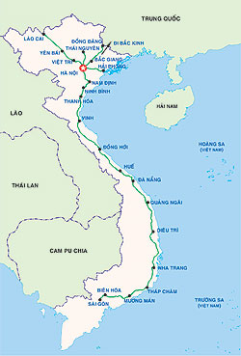
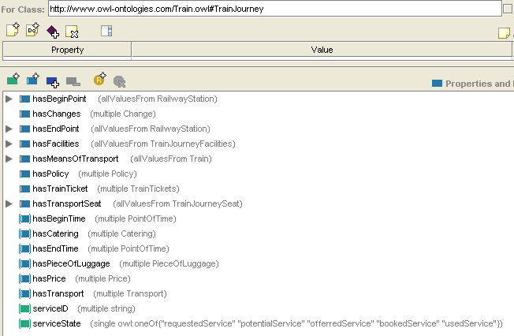
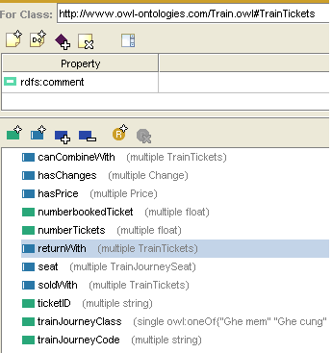
Xây dựng Ontology lĩnh vực tàu hỏa
Quản lý các chuyến tàu chạy
  Thông tin về lịch trình của chuyến tàu
  Các dịch vụ bổ sung cung cấp trên tàu
  Chính sách giảm giá vé đối với chuyến tàu
Quản lý việc bán vé tàu
  Vé tàu được bán theo chặng
  Khi một vé tàu được bán ra, số lượng vé của những chặng có liên quan cũng thay đổi theo
  Kết hợp vé tàu của các chuyến tàu khác nhau

Slide 8
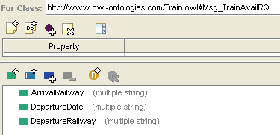
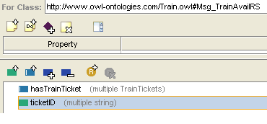
Định nghĩa lớp bằng SWRL
Msg_TrainAvailRQ(?x) ∧
DepartureDate(?x, ?ngaydi1) ∧
DepartureRailway(?x, ?gadi1) ∧
ArrivalRailway(?x, ?gaden1) ∧
TrainTickets(?y)∧ticketID(?y, ?id)∧ hasChanges(?y, ?c)∧
hasBeginPoint(?c, ?diemdi1) ∧ name(?diemdi1, ?gadi2) ∧
hasBeginTime(?c, ?batdaudi) ∧ date(?batdaudi, ?ngaydi2)∧
hasEndPoint(?c, ?diemden1) ∧ name(?diemden1, ?gaden2) ∧
swrlb:stringEqualIgnoreCase(?ngaydi1, ?ngaydi2) ∧
swrlb:stringEqualIgnoreCase(?gadi1, ?gadi2) ∧
swrlb:stringEqualIgnoreCase(?gaden1, ?gaden2)
→ Msg_TrainAvailRS(?x) ∧ ticketID(?x, ?id) ∧ hasTrainTicket(?x, ?y)

Slide 9
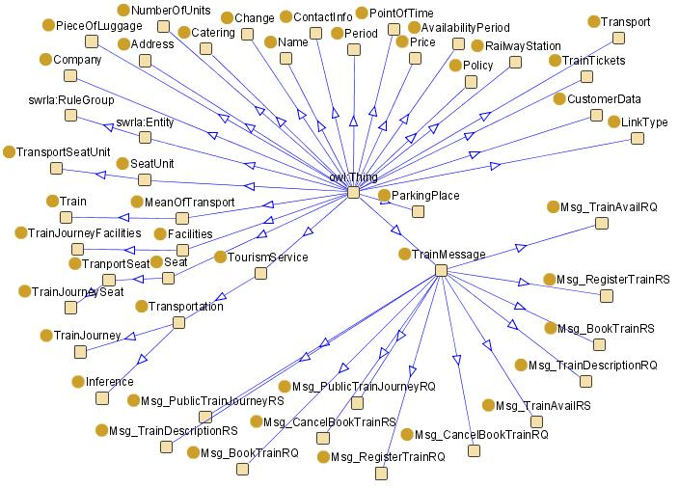
Ontology lĩnh vực tàu hỏa

Slide 10
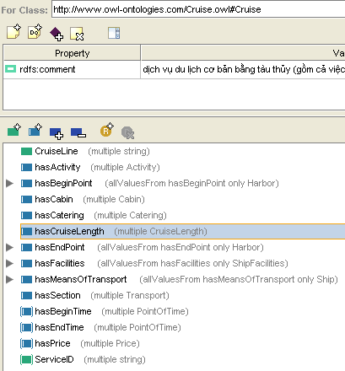
Ontology lĩnh vực du lịch tàu thủy
Quản lý thông tin về chuyến đi
Quản lý việc đặt thuê cabin trên tàu thủy

Slide 11
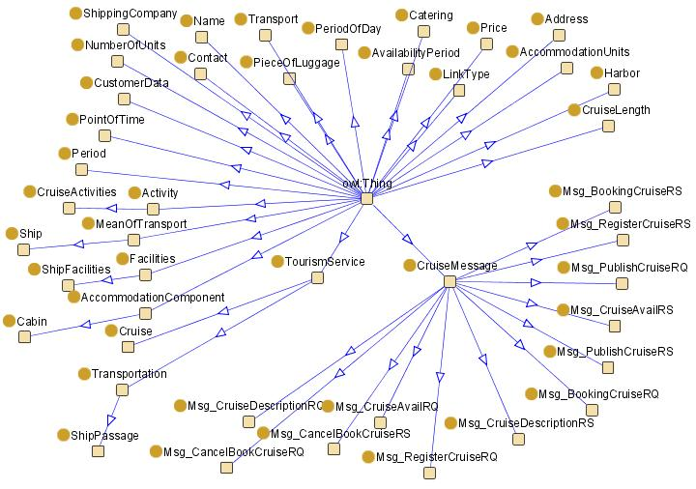
Ontology lĩnh vực du lịch tàu thủy

Slide 12
Phân tích thiết kế
Quản lý quảng bá dịch vụ
  Quảng bá dịch vụ
  Thay đổi thông tin dịch vụ
  Hủy dịch vụ cung cấp
Quản lý phản hồi
  Xem phản hồi
  Viết phản hồi

Slide 13
Phân tích thiết kế
Xây dựng use case mô tả chi tiết các bước tiến hành để đáp ứng được một mục đích
Từ đó, xác định ra các vai trò tham gia vào use case, xác định lớp agent để thực hiện vai trò đó
Thiết kế giao thức hoạt động cho các agent
  Giao thức trao đổi giữa các agent
  Trạng thái của từng agent khi tham gia giao thức
Thiết kế chi tiết lớp agent để đáp ứng được những nhiệm vụ mà nó đảm nhiệm

Slide 14
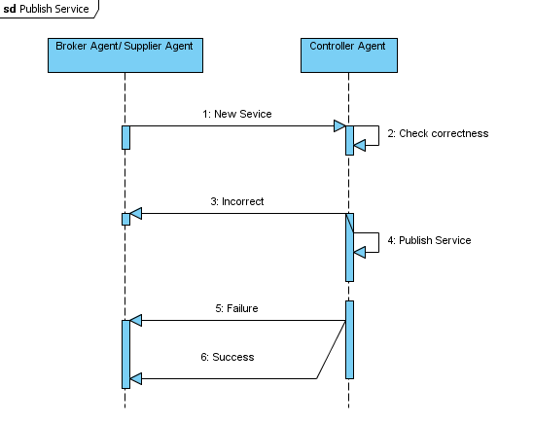
Phân tích thiết kế
Giao thức quảng bá dịch vụ

Slide 15
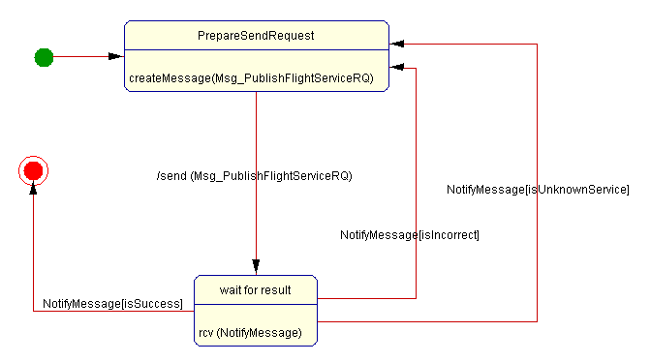
Phân tích thiết kế
Biểu đồ trạng thái của bên yêu cầu quảng bá dịch vụ

Slide 16
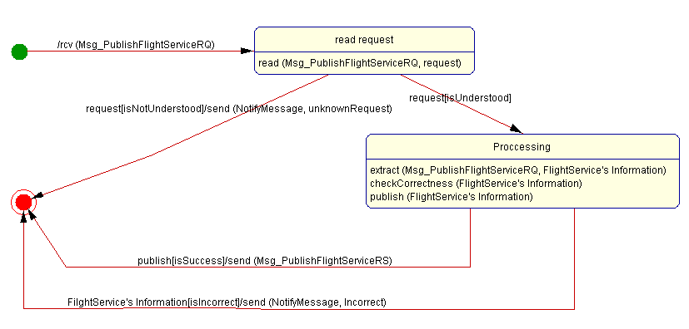
Phân tích thiết kế
Biểu đồ trạng thái của bên đáp ứng yêu cầu quảng bá dịch vụ

Slide 17
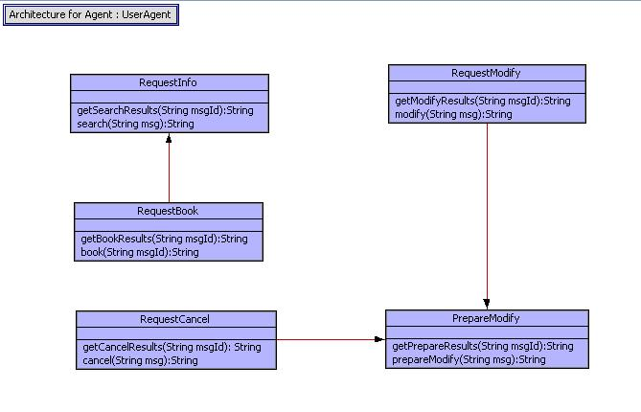
Phân tích thiết kế
Kiến trúc User Agent

Slide 18

Em xin chân thành cảm ơn!
E - Tourism

